Slide 1
Proceso de ingreso Compras Nacionales
Oracle (ARC’S)
Noviembre 2023

Slide 2

1.
SOLICITAR EL VO.BO. DEL ÁREA DE CONTABILIDAD PARA EL INGRESO A W2 O W5
Para el ingreso de las Compras Nacionales cada usuario debe realizar el siguiente proceso para poder considerar el registro contable de la misma y la programación de pago al proveedor.
SOLICITUD DE INGRESO DE COMPRA NACIONAL
CONTABILIDAD REVISA Y VALIDA INFORMACIÓN
ALMACEN INGRESA MERCANCIA A S21
CONTABILIDAD INGRESA CXP A S21
SE LIBERA FACTURA EN ORACLE (ARC’S)
SE PROGRAMA A PAGO

Slide 3

Para todos los ingresos de compras nacionales es necesario proporcionar la siguiente información al área de contabilidad:

Slide 4
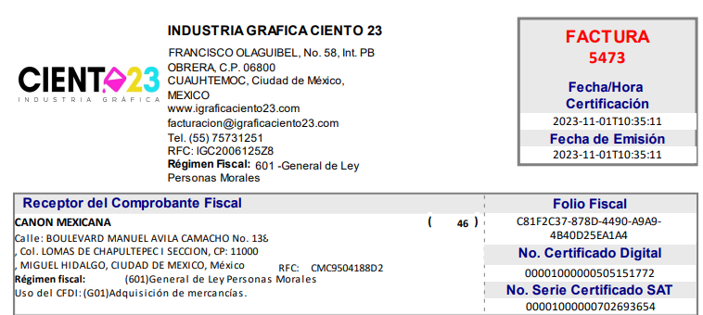
CFDI (factura) en formato .xml y .pdf previamente validados los datos fiscales y generales de la factura.
La emisión de la factura no puede ser posterior a 30 días.
El “Uso de CFDI” tiene que corresponder al tipo de bien.
1
1
* Si lo que se ingresa al almacén tiene como finalidad incorporarse a la mercancía de Canon para su venta, la factura debe venir con el Uso de CFDI: G01 Adquisición de mercancías
* Si lo que se ingresa al almacén tiene como propósitos utilizarse en algún tipo de eventos, como folletería o promocionales el uso de CFDI debe ser G03 Gastos en general

Slide 5
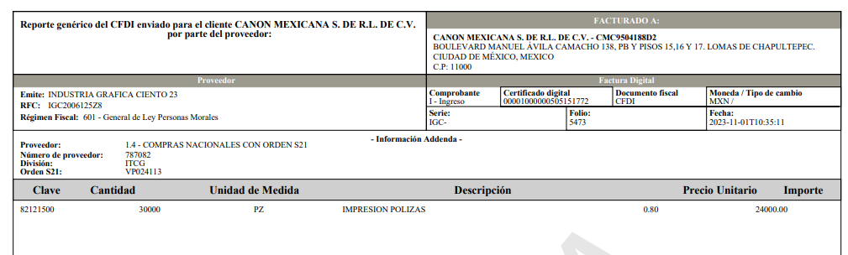
Hoja de Validación del portal de PAEBSA.
Proveedor: Debe ser ingresado con el 1.4 Compras Nacionales con Orden S21 para poder ser procesado.

Slide 6
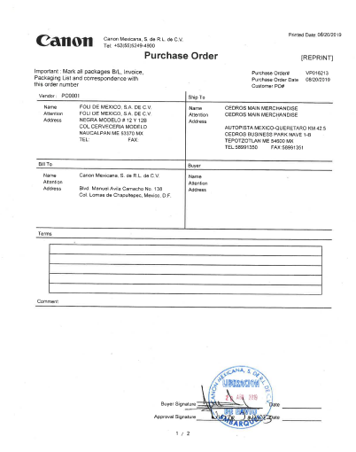
Orden de compra emitida por S21 con sello de recepción física del almacén correspondiente.

Slide 7
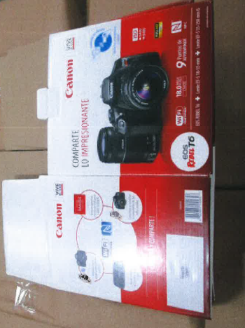
SE ENVIA UN CORREO ELECTRONICO CON COPIA AL ÁREA DE CONTABILIDAD:
ISABEL ALCANTARA
ALEJANDRA URIBE
Evidencia física con fotografía de la recepción del producto emitido en la factura.

Slide 8



2.
CONTABILIDAD REVISA, VALIDA, Y LIBERA LA INFORMACIÓN.
El área contable revisa la información proporcionada y detona el proceso de ingreso a S21.
1- Da luz verde al área de almacén para su ingreso al S21 como existencia de almacén.

Slide 9
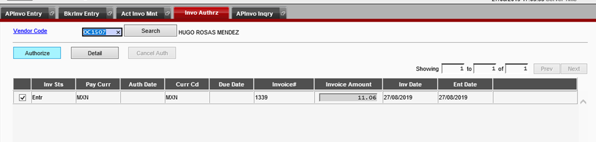
2. Una vez que Almacén Ingresa la mercancía en S21, contabilidad podrá visualizar el ingreso de la compra 24 horas después.
Almacén debe confirmar vía correo electrónico que ya ingreso la existencia para que Contabilidad pueda validarla.
Visualizado el ingreso de mercancía Contabilidad ingresa la CxP a S21 creando un vínculo con Oracle (Arc’s) para la creación de la solicitud de pago que podrá ser visible posterior al corte de sistema.

Slide 10
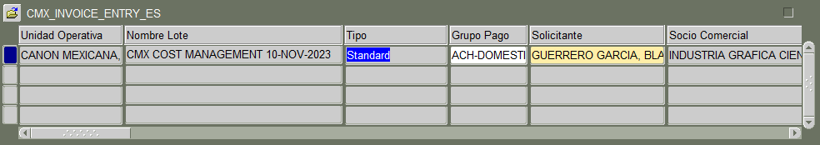
IMPORTANTE.
El sistema ejecuta el enlace automáticamente en los cortes de sistema que se realizan a las 7:00 am. y 2:30 pm.
No se debe realizar el ingreso de la CxP de forma manual directamente en el sistema Oracle (Arc’s) esto generar un error al ejecutar la interface entre sistemas.
La forma de identificar los ingresos de Compras Nacionales ya liberados por el área contable tiene el lote “CMX COST MANAGEMENT”

Slide 11
3.
ADICIONALES
Cuando posterior al corte y confirmación del área de contabilidad la factura no aparece en sistema, se tiene que notificar a contabilidad para validar su liberación; no se debe intentar ingresar la entrada de forma manual.
Los ingresos de Compras Nacionales deben se podrán solicitar de Lunes a Viernes hasta las 12:00 pm a excepción de las fechas establecidas por el calendario de cierre de mes.
Los cortes de sistema se realizan a las 7:00 am. y 2:30 pm.
Esto se debe considerar, así como los tiempos de procesamiento del S21 para la programación del pago.

Slide 12
3.
ADICIONALES
Las Compras Nacionales que NO tengan la información correcta como se comentó con anterioridad o que omitan algún documento, serán devueltas al área solicitante hasta que la misma este corregida o completada..
Las facturas cuya fecha de emisión sean mayor a 30 días desde su fecha de facturación; deben solicitarse a refacturación con su proveedor correspondiente para su ingreso y programación de pago.

